Slide 1
يذكر 6أتجاهات ( فوق- تحت - يمين -يسار- أمام - خلف )
مقدم الهدف: سحر محمد الحوسني

Slide 2
المراجعة: ا/ عفاف الكربي | الإعداد : سحر محمد الحوسني | يذكر 6أتجاهات ( فوق- تحت - يمين -يسار- أمام - خلف ) رقم الهدف (566) | الهدف 491
الفئة العمرية: 5-6 سنوات | مستوى الشدة: بسيطة | فئة الإعاقة : الإعاقة الذهنية | بيانات الهدف
راشد يبحث عن أبناء قطته، بحث في كل مكان حتي وصل الى مفترق الطرق. على الجهة اليمين كان هناك شجرة النخيل طويلة وكبيرة، وعلى جهة اليسار كان هناك شجرة ليمون قصيرة وصغيرة. فقرر راشد أن يذهب الى جهة اليمين نحو شجرة النخيل، ليبحث عن أبناء القطة الضائعين أمام شجرة النخيل. ذهب راشد الى شجرة النخيل، فتوجهه راشد للبحث أمام الشجرة وخلف الشجرة وفي كل مكان. قرر راشد تسلق شجرة النخيل للبحث فوق الشجرة، وجد راشد أبناء القطة الضائعين فوق الشجرة، حمل القطط الصغيرة الي اسفل الشجرة. ورجع راشد الى المنزل مع أبناء القطة الضائعين وكان مسرور جدا. |  |  | كتاب الطالب

Slide 3
يذكر 6أتجاهات ( فوق- تحت - يمين -يسار- أمام - خلف ) | الهدف
انشطه مهارية | المكونات
الانشطه الصفية المقطع التعليمي الاتجاهات – الحجم إعطاء الطالب مجموعة من الألعاب الحيوانات ومن ثم يقوم المعلم بإعطاء 2 من الحيوانات( قطة –خروف) للطالب ويطلب منه ان يضع القطه أمام السيارة والخروف خلف السياره إعطاء الطالب لعبة معينة ويطلب منه تقليد المعلم بوضعها فوق الطاولة و تحت الطاولة حتى يدرك المعنى للكلمات ومن ثم يقوم بوضعها لوحده
أين مشمش (الاتجاهات)
انشودة الاتجاهات
https://www.youtube.com/watch?v=3yKKpH7tOrU
https://www.youtube.com/watch?v=499M2Yu0e2k

Slide 4
الحصة الدراسية: الهدف الرئيسي هو يذكر 6أتجاهات ( فوق- تحت - يمين -يسار- أمام - خلف ) تشغيل الفيديو الخاص بالدرس. تنفيذ الأنشطة الصفية النشاط الفني: تلوين الاتجاهات وضع دائرة على الدبدوب لتحديد الاتجاه. اعادة تدويربعض المواد في البيئة ومن ثم الاصاقها حسب الاتجاهات النشاط الرياضي: القفز على الاتجاه المطلوب. يتم وضع ملصقات على الأرض وتسميه الاتجاهات ( فوق- تحت - يمين - يسار). يطلب المعلم من الطالب بالقفز على الاتجاه على سبيل اقفز على اتجاه اليمين ، اقفز على اتجاه اليسار. النشاط الوسيقي: أن يقوم الطالب بتمثيل لاتجاهات مع كلمات الاغنية او مع الموسيقى وترديد الكلمة ( ايماءات بالجسد) | دليل للمعلم
وضع الدمية في الاتجاه المطلوب. يتم وضع ملصقات على الأرض وتسميه الاتجاهات ( فوق- تحت - يمين - يسار). يطلب ولي الامر من الطالب بوضع الدمية في الاتجاه المطلوب على سبيل ضع الدمية في اتجاه اليمين ، ضع الدمية في اتجاه اليسار. | الواجب المنزلي
 | تمارين الكترونية
متوسط : يذكراتجاهين ( فوق- تحت - يمين -يسار- أمام - خلف ) جيد: يذكر 4 أتجاهات ( فوق- تحت - يمين -يسار- أمام - خلف ) مرتفع: يذكر 6 أتجاهات ( فوق- تحت - يمين -يسار- أمام - خلف ) | التقييم
https://wordwall.net/ar/resource/1990941/%D8%A7%D9%84%D8%A7%D8%AA%D8%AC%D8%A7%D9%87%D8%A7%D8%AA

Slide 5
لون الكلب فوق وتحت الطاولة

Slide 6
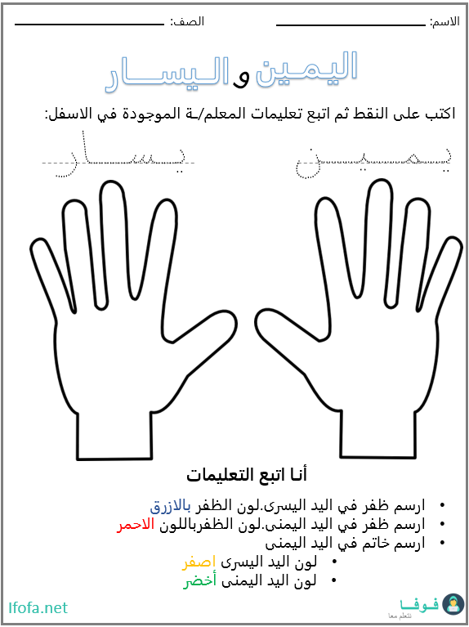
أكمل النشاط

Slide 7
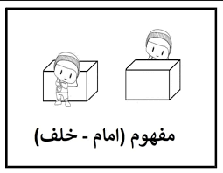
لون الطفل امام الصندوق

Slide 8
شكراً للجميع

